Slide 1
ARDIŞIL DEVRELERE GİRİŞ
BMÜ-231 SAYISAL TASARIM
10. – 11. HAFTA
Ardışıl devre tarifi, kombinasyonal ve ardışıl devreler arasındaki farklar, kararsız, tek kararlı, çift kararlı ardışıl devre elemanlarının incelenmesi. Flip Flop devrelerinin detayı asenkron ve senkron devreler , asenkron sayıcı gerçekleştirmeleri,

Slide 2
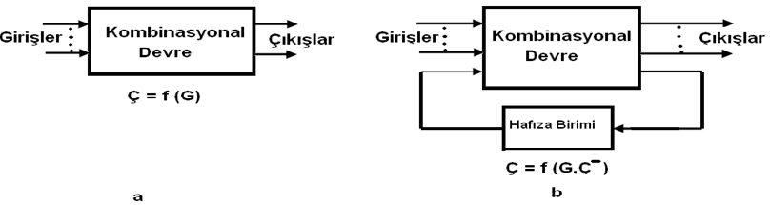
Ardışıl Devreler
Sayısal devreler çalışma prensibi olarak iki kısımda incelenebilir. Kombinasyonal devreler; Bu devrelerin en önemli özelliği hafızalarının bulunmamasıdır. Çıkış sadece girişlere bağımlıdır. Ardışıl devreler ise bünyelerinde kullanılan hafıza elemanlarından dolayı geçmiş durumları da hatırlama yeteneğine sahiptirler. Çıkış hem o andaki girişlere, hemde devrenin iç durumlarına bağımlıdır.
Ardışıl devreler, Senkron ve Asenkron Ardışıl devreler olmak üzere iki sınıfa ayrılır. Pratikte daha çok senkron ardışıl devreler ile çalışılır.
Senkron ardısıl devrelerde hafıza elemanlarının değer değiştirmesi için dışarıdan bir kare dalga sinyali uygulanır. Bu sinyallere saat (Clock) işareti denir. Senkron devrede bulunan tüm hafıza elemanları bu saat darbelerine göre eş zamanlı olarak (senkron) sonraki duruma geçerler, değer değiştirirler.
Asenkron ardısıl devrelerde ise hafıza elemanlarının değer değiştirmesi için clocok sinyali kullanılmaz. Girislerde yapılacak bir degisiklik otomatik olarak hafıza elemanının değer değiştirmesine neden olur. Dolayısıyla, hafıza elemanları eş zamanlı olarak değer değiştirmezler.
Asenkron devreler mantık kapılarında bulunan yayılma (propagasyon) gecikmelerini kullanan zaman-gecikmeli devrelerdir.

Slide 3
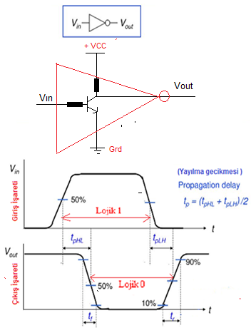
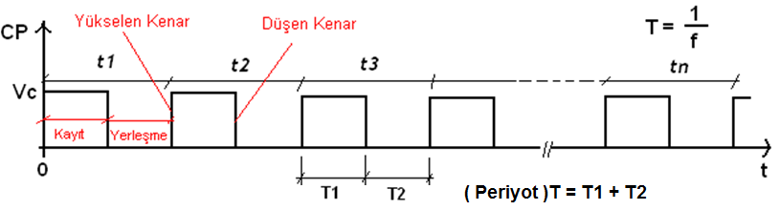
Ardışıl devrelerle ilgili tanımlamalar
Ardışıl devrelerin tasarımına geçmeden önce bu devrelerde kullanılan bazı tanımlamaların ve önemli elemanların açıklanmasında fayda vardır.
Zamanı tanımlayan senkronlama işareti (Clock – Saat işareti) : Biribirini izleyen zaman dilimlerini belirler. Aynı zamanda sayısal sistemdeki elemanların senkron bir şekilde çalışmasını sağlar. Böyle bir işaretin geçerlilik oranı G.O (Duty cycle %) aşağıdaki bağıntıyla hesaplanabilir.
% G.O = T1 /( T1+T2) * 100
Propagasyon Gecikmesi (yayılma gecikmesi): Yarıiletken elemanlar ideal olmadıklarından, bizim kullandığımız kare dalgalar’da çok keskin değildirler. Lojik 0’dan 1e veya Lojik1’den 0’a sonsuz kısa sürede geçemezler. Dolayısıyla t_{pHL} ve t_{pLH} gibi kapı gecikmeleri olur. Bir invers bağlaçta yayılma gecikmesinin, giriş-çıkış ilişkisine etkisi yanda görülmektedir. Dikkat!!!!!!!!!!!!!!!!!

Slide 4
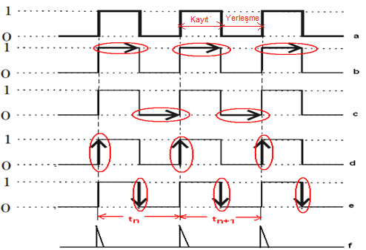
Clock işaretinin kullanılması açısından ardışıl devre elemanları ikiye ayrılır.
a) Düzey tetiklemeli elemanlar, b) Kenar tetiklemeli elemanlar
Düzey tetiklemeli elemanlar: Saat işaretinin tek bir düzeyini etkin düzey olarak kabul ederler. Bu elemanlar saat işareti "1" düzeyindeyken işlem yaparak durumlarını ve çıkışlarını değiştirirler; saat işareti "0" düzeyindeyken eski durumlarını korurlar. Saat işaretinin "1" düzeyindeyken girişler işleme sokulduğundan, bu süre boyunca giriş değerleri sabit tutulmalıdır. Bu süreye kayıt süresi denir. Saat işaretinin "0" olduğu sürede ise girişler değiştirilebilir. Buna yerleşme süresi denir.
Kenar tetiklemeli elemanlar:
Saat işaretinin tek bir kenarını ( çıkan veya inen kenar) etkin kenar olarak kabul ederler. Pozitif kenar tetiklemeli elemanlar saat işareti 0→1 geçişi yaparken (çıkan kenar) işlem yaparak durumlarını ve çıkışlarını değiştirirler; saat işareti geçiş yapmazsa eski durumlarını korurlar.
Negatif lojikte ise işlemler 1→0 geçişinde (inen kenar) yapılır.
Not: Kombinasyonal devre elemanları (bağlaçlar v.b) kendilerine uygulanan sayısal işaretin düzeylerinde (yani 0 veya 1 durumlarında) kararlı çalışırlar.

Slide 5
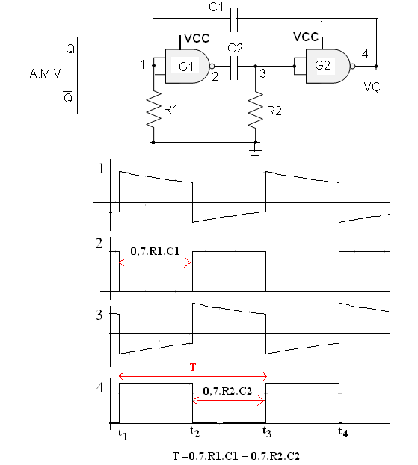
Astabil Multivibratör (Kararsız ikili – Kare dalga üreteci):
Ardışıl devrelerdeki senkronlama işaretini üreten devrelerdir. Bunların kontrol girişleri yoktur. Devreye enerji uygulandığı andan itibaren çıkışlarında zamana göre değişen iki durumlu işaret oluşur. Kare dalga işaret üretmek için osilatörlerden veya gelişmiş lineer elektronik devrelerden yararlanılabildiği gibi, bu notlarda; Şekil’de sembolü ve prensib şeması verilen devrenin açıklanmasıyla yetinilecektir.

Slide 6
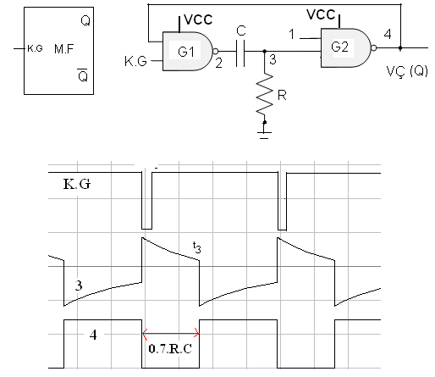
Monostabil Mültivibratör ( Tek Kararlı İkili Devre – Mono Flop) :
Monoflop devrelerin, bir kontrol girişi ve bir çıkışı vardır. Devrenin kontrol girişi değişmedikçe çıkış kararlı konumunu muhafaza eder. Kontrol girişi kısa bir süreliğine değiştirildiği andan itibaren (monostabil devrenin tetiklenmesi) çıkış diğer konuma (kararsız konuma) geçer ve kendi iç zaman sabitesi sonunda (0.7.R.C) tekrar kararlı konumuna döner. Bu devrenin sembolü ve bağlaçlarla gerçekleştirilmiş prensip devresi şekilde görülmektedir

Slide 7
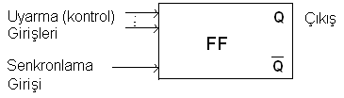
Bistabil Multivibratör( Çift Kararlı İkili Devre , Flip-Flop) :
Bir Flip Flop devresi, kontrol girişleri ve tek çıkışı olan her iki konumda da kararlı olarak durabilen önemli bir sayısal elektronik devre elemanıdır. Giriş kontrol işareti değişmediği müddetçe, çıkış bulunduğu konumu muhafaza eder.
Değişik şekillerde gerçekleştirilmiş Flip-Flop devreleri olmasına karşılık bu derste bağlaçlar ile gerçekleştirilmiş Flip-Flop devreler üzerinde durulacaktır. Bir devrenin gerçekten Flip-Flop özelliği gösterebilmesi için;
Çıkışının hem kontrol girişlerine hem de bir zaman dilimi önceki çıkış durumuna bağlı olması gerekir.
Bir senkronlama girişinin olması gerekir : Devrenin çıkışının rastgele zamanlarda değil de belirli zamanlarda durum değiştirmesini sağlamak için kullanılır.

Slide 8
Yukarıdaki özellikleri de göz önünde bulundurarak FF’ları üç ayrı gurupta inceleyebiliriz.
Tek Hücreli FF’lar (Latch – Mandal-Tutucu).
Kapılı tip FF’lar (Latch – Mandal-Tutucu).
Çift Hücreli FF’lar.

Slide 9
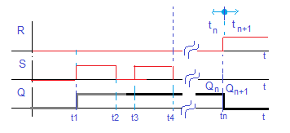
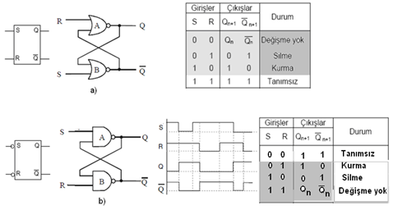
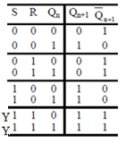

Tek hücreli Flip Floplar:
Bunlara Mandal (Latch-Tutucu) denir. En basiti iki adet NOR bağlacından oluşmuş S-R Flip-Flop’tur. İki adet kontrol girişi (S,R) ve Q çıkışı vardır. Şekilde S-R tek hücrelinin sembolü, lojik yapısı ve çıkış tablosu verilmiştir. Burada Q _{n+1} ile; R ve S girişleri değiştiği andan sonraki (t_{n+1} anı) Q çıkışının değeri sembolize edilmiştir.
Q_{n} ise R-S girişlerine uygulanan işaretin değişmediği durumdaki yani tn anındaki çıkış değeridir S ve R’nin anlamı FF’yu Set ve Reset etmek için ilgili girişin aktif olması (Lojik 1) gerektiği anlamındadır. Bu devre tam FF tarifine uymaz. Fakat FF’lar için çekirdek devredir.
Not: Bellek elemanları oluşturabilmek için devrelerde geri besleme bağlantılarına gerek duyulur. Geri besleme; devrenin bazı çıkışlarının aynı devrenin bazı girişlerine bağlanmasıdır. Bu durumlarda propogasyon gecikmeleri önem kazanır.

Slide 10
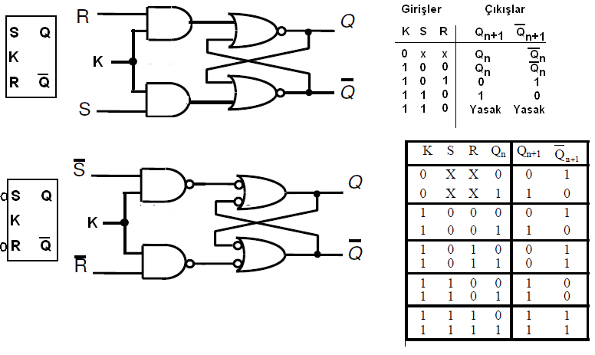
Kapılı Tip Flip Floplar:
Tek hücreli Flip Flop (Mandal-Tutucu), girişindeki veri değisimlerine sürekli açıktır. Bu durum hızlı çalışacak sistemlerde problem oluşturur. Bu nedenle devreye bir kapı (ENABLE) girisi eklenerek belirli zamanlarda Tutucuya veri kaydedilmesi sağlanabilir. Bu yeni durumda S ve R girisleri yalnızca kapı işareti ‘1’ iken çıkışa etki edebilirler. Kapı girişinin “0” iken de S ve R girişlerinin çıkışa etki edeceği yapılarda mevcuttur. Kapı girişine uygulanan Kare dalganın “1” olarak kaldığı veya “0” olarak kaldığı durumlarda çıkışın değişmesine düzey (seviye) tetikleme denir. Şekilde Kapılı tip NOR latch ve NAND Latch FF sembolleri ve lojik şemaları ve çıkış tabloları görülmektedir

Slide 11
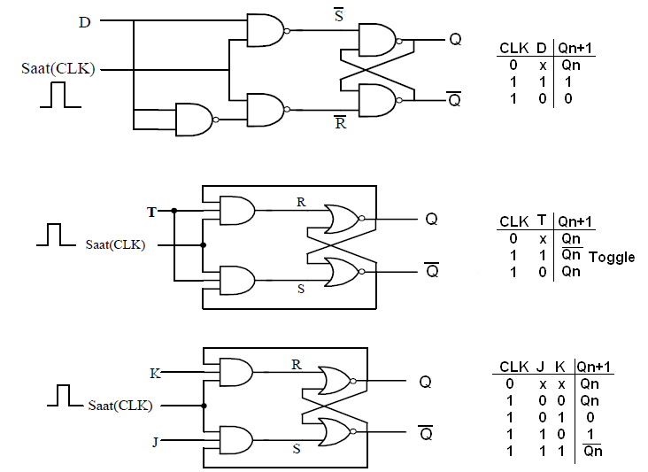
Kapılı tip Flip Flop olarak S-R FF’un yanı sıra değişik fonksiyonlu FF’lar üretilebilir. Bunlar D (data) Tipi FF, T (Togle) Tipi FF ve J-K FF’lardır. Bunların lojik şemaları ve çıkış tabloları aşağıda verilmektedir..

Slide 12
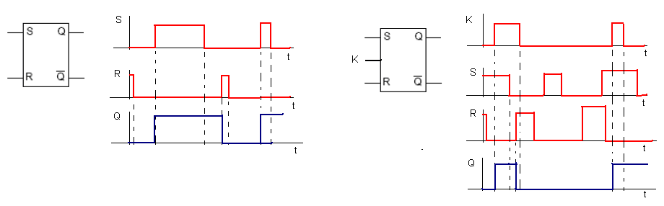
Basit Örnekler

Slide 13
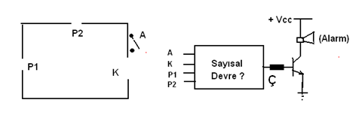
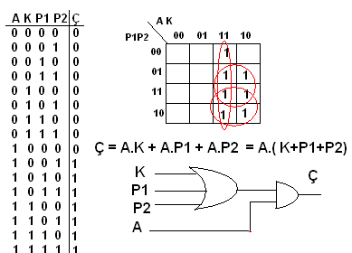
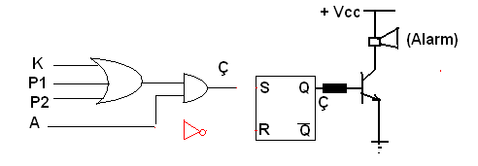
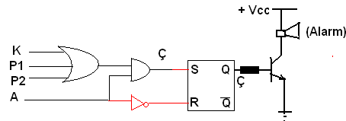
Örnek: Aşağıdaki şekilde; iki penceresi,1 kapısı olan dükkana bir alarm devresi oluşturulacaktır. Dükkanın pencereleri ve kapısı kapatıldıktan sonra, kapının yanındaki gizli anahtarın (A) konumuna göre (A anahtarı kapalıysa 1, açıksa 0 sinyali sayısal devreye gelmektedir); herhangibir pencere veya kapı açıldığı zaman bir alarm zilinin çalması istenmektedir. Pencerelerin ve kapının açık veya kapalı oduğu bilgisi buralara konulmuş sensörlerden gelmektedir ( Pencer açık ise 1, kapalı ise 0. Kapı açık ise 1 kapalı ise 0 bilgisi sayısal devreye gelmektedir).
Çözüm: Bu problemi önce kombinasyonal lojik devre şeklinde düşünerek çözelim. Bu çözüm sizce uygunmudur? Değilse; 1 adet S-R latch ve 1 adet inverse bağlaç kullanıp çözümü tamamlayınız.

Slide 14
Flip Floplarda tetikleme:
Kapılı tip FF yapısı her ne kadar K girişi ile çıkış değişim zamanlarını kontrol edebilse de, kapı girişinin ”1”olduğu zaman boyunca S ve R girişlerine açık bir yapı ortaya çıkmaktadır. Oysa istenen, sadece yazma anlarında S ve R girişlerinin çıkışta etken olmasıdır.
Kare dalganın lojik 1 süresini çok küçülttüğümüzü varsayalım. Bu durumda S ve R girişleri çok kısa bir zaman için çıkışta etken olur. Bunu sağlamak için alternatiflerden birisi; K girişine uygulanan kare dalga işaretinin sadece kenar geçişlerinden yararlanmaktır.
Bu işleme “Kenar tetikleme” işlemi denir.

Slide 15
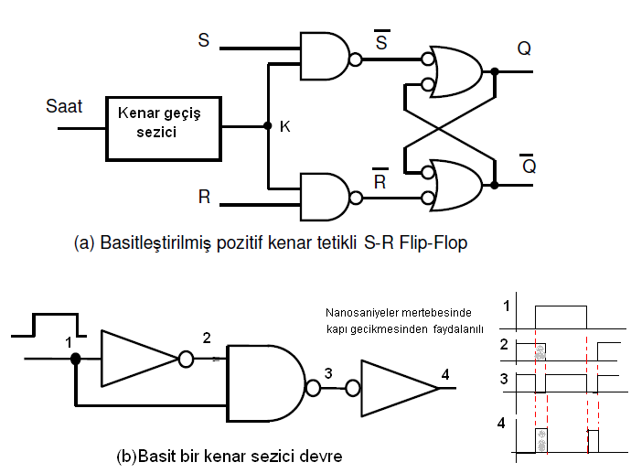
Basit Bir Kenar Tetikleme Yapısı
Bir S-R Tutucu (latch) devresi ve kapı gecikmelerinden faydalanarak yapılan basit bir kenar sezici devresi görülmektedir

Slide 16
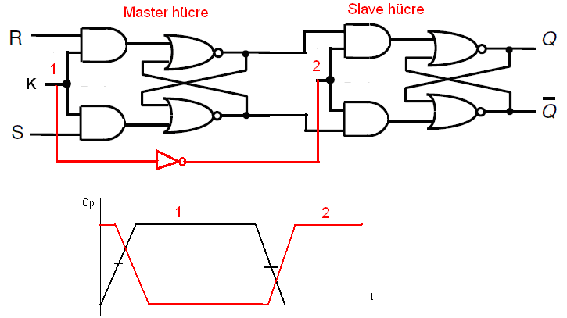
Kenar tetikleme
FF’ların clock darbelerinin kenarlarında tetiklenmesi, üç farklı biçimde yapılabilir. Birincisi bir RC devresiyle (Türev devresi) keskin darbeler (spike) elde etmektir. İkincisi ana ve uydu (master slave – usta köle) , üçüncüsü ise kenar tetiklemeli bellek elemanlarıdır. Bizim için önemli olan son ikisidir.
Ana- Uydu (Master Slave- Usta Köle) Flip Floplar
Bunlar çift hücreli FF’lardır. K girişine uygulanan kare dalganın yükselen kenarından itibaren Master hücrenin girişleri aktifleşir. Slave hücrenin girişleri kapanır. Kare dalganının Lojik1 seviyesi boyunca Master hücreye kayıt yapılabilir. Kare dalganın düşen kenarından itibaren ise Master hüceye yapılan kayıt Slave hücreye geçer. Bu Flip-Flopların sakıncası, veri master çıkısına aktarıldıktan sonra giris degistiginde master çıkısı degisir ve çıkısa değisen veri aktarılır. Özetle veri çıkısa aktarılana kadar (vuru tamamlana kadar) giris sabit kalmalıdır

Slide 17
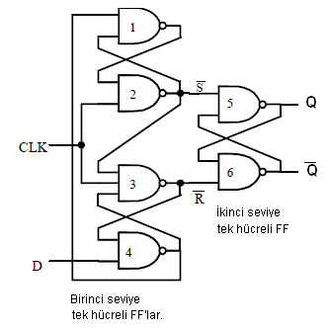
Kenar tetiklemeli Flip Floplar [R]
Kenar tetiklemeli Flip Floplarda, Saat darbesinin seviyesi belli bir eşik değerini aşarken FF elemanı çalışır ; ondan sonra aynı eşik değere aynı yönden (yükselen veya düşen) ikinci defa gelene kadar FF’lar girişlere kapalıdır, girişlere karşılık vermezler. Darbe kenarı ile tetiklenen gecikmeli FF’ya örnek aşağıda verilmiştir. Bu devrede temel hücre elemanı (ikinci seviye) girişlerine birer temel hücre elemanı (birinci seviye) bağlanmıştır. Birinci seviyedeki temel bellek elemanları, darbenin düşen kenarında, ikinci seviyedeki temel belleğin durumunu koruması için gereken girişleri (11) sağlar. Aynı bellek elemanları darbenin yükselen kenarında ise; ikinci seviyedeki temel belleğin girişinin, çıkışına aktarılmasını sağlar.

Slide 18
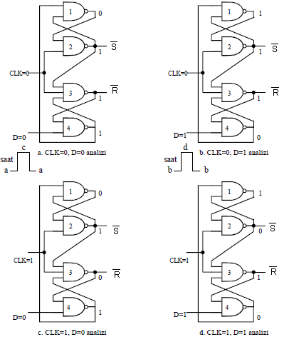
Darbe kenarı tetiklemeli gecikme bellek elemanı lojik devresinin analizi

Slide 19
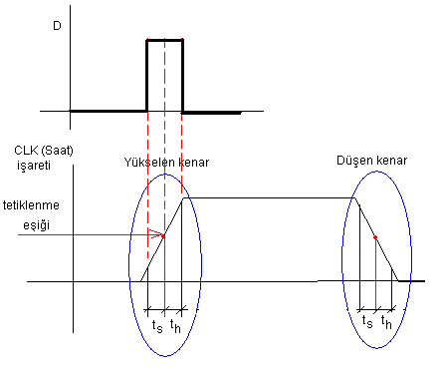
Kenar Tetiklemeli FF’larda Garantili Kayıt yapabilmek
Kenar tetiklemeli FF’ların garantili kayıt yapabilmesi için t_{s} (set up time- oturma zamanı) ve t_{h} (Hold time- Tutma zamanı) kavramları çok önemlidir. FF’ya kaydedilecek bilginin ilgili uçlara, kenar değişimi (Yükselen veya düşen kenar) oluşmadan en az ts zaman kadar önceden uygulanması ve kenar değişmi oluştuktan enaz th zaman kadar değiştirilmemesi gerekir. Şekil de bu durum gösterilmiştir. Örneğin bir D türü FF’da 1 kaydedebilmek için D girişine uygulayacağımız işaretin, saat işaretine göre lojik 1 süresinin minumum değeri şekilde görülmektedir.

Slide 20
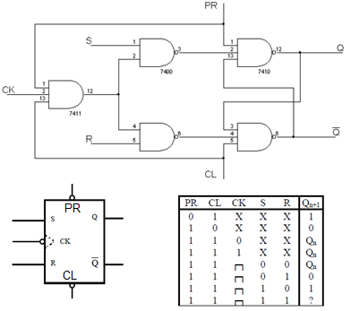
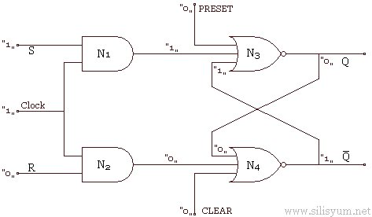
FF’larda Asenkron Girişler
Flip-Flopların D , J-K , S-R ve T girislerindeki veriler, Flip-Flopun çıkısına yalnızca saat isaretinin tetikleyen kenarında aktarıldıklarından, bu girislere eszamanlı girisler denir. Çogu Flip-Flop tümdevresinde ayrıca eszamansız (asenkron) girisler de bulunur. Bu uçlar Birleme (preset -PRE) ve sıfırlama (clear-CLR ) uçları olarak adlandırılır.Bu girislerle Flip-Flop çıkışları, girişlerden ve saat işaretinden bağımsız olarak birlenebilir veya sıfırlanabilir. Şekilden görüldüğü gibi; tek hücreli FF’u oluşturan NAND bağlaçlarının PRE ve CLR girişleri lojik 1’de tutulduğu sürece çıkışa etki edemezler. Çıkışı diğer girişler(Senkron girişler) belirler. Fakat asenkron girişlerden herhangi birisi lojik 0 olduğunda, ilgili NAND’in çıkışı diğer girişlere bakılmaksızın 1 olur. Yani PRE girişi 0 yapılırsa FF çıkışı 1, CLR girişi 0 yapılırsa FF çıkışı 0 yapılmış olur.“Asenkron girişlerin her ikisi birden aktif edilmemelidir. Bu durumda FF yanlış çalışır. Şekilde asenkron girişleri de olan değişik fonksiyonlu FF’ların şematik gösterilişi ve çıkış doğruluk tabloları verilmiştir.

Slide 21
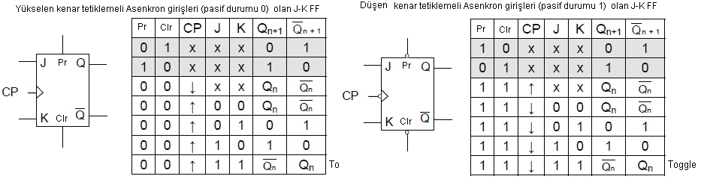
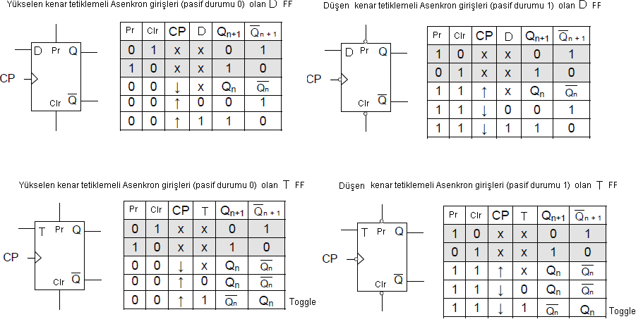
Değişik tip Asenkron girişli FF yapıları ve çıkış Tabloları

Slide 22
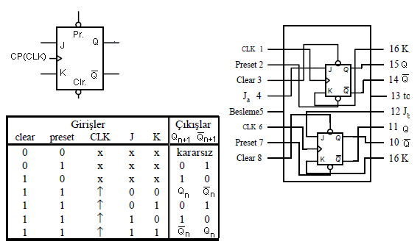
Örnek bir FF entegre devresi (TTL- 7476)

Slide 23
Flip Flop ve LATCH karşılaştırması
Latch’larda ya saat (Clock) girişi yoktur veya seviye olarak saat girişi vardır. Dolayısıyla LATCH’ler senkronizsayon işareti bulunmayan asenkron ardışıl devrelerde kullanılırlar.
Flip Flop’larda ise mutlaka bir saat (Clock) girişi vardır. Dolayısıyla girişler bu işaretle senkronize olarak çıkışlarda etkili olurlar. Flip Floplar Senkron ardışıl devrelerde kullanılırlar.
Flip Flopların en temel iki özelliği aşağıda özetlenebilir.
- Flip Floplar bir bitlik bilgi saklayıcıları olarak kullanılırlar. Hafiza elemanlarının en küçük hücresidirler.
-Flip Floplar kendisine uygulanan saat (Clock) işaretinin frekansını ikiye bölerek çıkışta elde ederler. Dolayısıyla FF’lar frekans bölücü olarak kullanılırlar.

Slide 24
Flip- Flop’larda Geçiş (Uyarma) Tabloları
Flip-Flop doğruluk tabloları girişlerin durumuna bağlı olarak çıkışların ne olması gerektiğini anlatan tablolardır. Kısaca bir doğruluk tablosu Flip-Flop çalışma şeklini ve özelliklerini tanımlar. Geçiş(uyarma) tablosu ise Flip-Flop’un önceki konumdan bir sonraki konuma geçmesi için girişlerin ne olması gerektiğini gösterir. Doğruluk tabloları yardımı ile geçiş (uyarma) tabloları kolaylıkla çıkarılabilir. Tabloda Qn mevcut durumu, Qn+1 ise bir sonraki durumu göstermektedir. Geçiş tabloları senkron ardışıl devre tasarımında kullanılacağından bilinmesi gerekmektedir.
Geçiş; biribirini izleyen iki zaman diliminde çıkışın alacağı sıralı değer çiftine (Qn, Qn+1) denir. Literatürde en çok kullanılan geçiş sembolleri aşağıdaki tabloda verilmiştir.
Q_{n} | Q_{n+1} | Geçiş Sembolü | Geçiş Sembolü
0 | 0 | 0 | μ0
0 | 1 | α | ε
1 | 0 | β | δ
1 | 1 | 1 | μ1

Slide 25
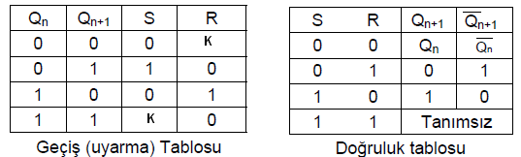
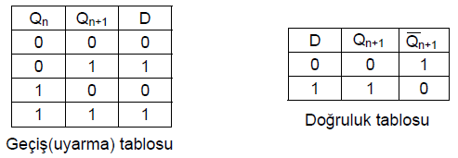
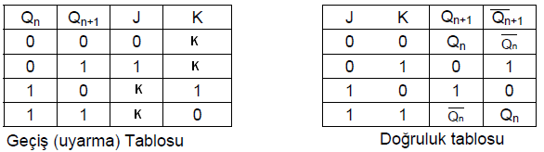
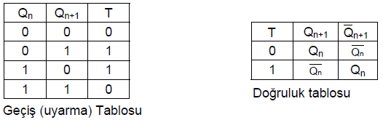
FF’ların Geçiş ve Doğrulık Tabloları özeti

Slide 26
Asenkron sayıcılar
Asenkron (ripple ) sayıcılar, ardışıl devrelere en basit örnek olması açısından ilginçtir. Bunlarda tasarım için sistematik bir yol yoktur. Genelde FF’ların kaskad bağlanmasıyla oluşturulurlar ve kumanda edici bir kombinasyonal devre bulundurmazlar. Sisteme clock işareti sadece ilk FF’un clock girişine uygulanır. Diğer FF’ların Clock girişleri bir önceki FF’un çıkışına bağlanır. Sistemdeki FF’lar Toggle durumunda çalışır. Sistemdeki FF’lar kaskad (seri) bağlandığı için çıkışlar aynı anda değişemez. Asenkron deyimi bunun içindir. Asenkron sayıcılar girişine uygulanan Clock işaretini Binary tabana göre sayarlar.
Asenkron sayıcılar genelde 3 tiptir.
İleri (Yukarı) Sayıcı
Aşağı (Geri) sayıcı
İleri/Geri Sayıcı
Asenkron sayıcıları tasarlamak için; problemin sözlü anlatımından kaç adet FF kullanılacağı tespit edilir. Probleme göre bu FF çıkışlarının Clock işaretine göre değişimini veren zaman diyagramları çizilir. Bu diyagramı gerçekleştiren FF bağlantıları, kullanılan FF tipi de göz önüne alınarak çizilip problem tasarlanmış olur.

Slide 27
Asenkron Sayıcı tasarımı ile ilgili ;
Not-1: Çıkış bitlerinin (FF çıkışlarının) yapacağı kombinasyonların hepsi de kullanılıyorsa buna tam sayıcı denir.Tam sayıcılar kolay gerçekleştirilen sayıcılardır.
Not-2: İleriye doğru sayan asenkron sayıcı tasarlarken;
I- Yükselen kenar tetiklemeli FF kullanılıyor ise en düşük değerlikli biti oluşturan FF’nın Clock girişine harici Clok işaretini uygula. Diğer Flip-Flop’ların Cp girişlerine bir önceki Flip-Flop’un Q’ çıkışını uygula.
II- Düşen kenar tetiklemeli FF kullanılıyor ise en düşük değerlikli biti oluşturan FF’nın Cloc girişine harici Clok işaretini uygula. Diğer Flip-Flop’ların Cp girişlerine bir önceki Flip-Flop’un Q çıkışını uygula.
Not-3: Geriye Doğru sayan asenkron sayıcıyı tasarlarken:
I- Yükselen kenar tetiklemeli FF kullanılıyor ise en düşük değerlikli biti oluşturan FF’nın Clocl girişine harici Clok işaretini uygula. Diğer Flip-Flop’ların Cp girişlerine bir önceki Flip-Flop’un Q çıkışını uygula.
II- Düşen kenar tetiklemeli FF kullanılıyor ise en düşük değerlikli biti oluşturan FF’nın Clock girişine harici Clok işaretini uygula. Diğer Flip-Flop’ların Cp girişlerine bir önceki Flip-Flop’un Q’ çıkışını uygula.

Slide 28
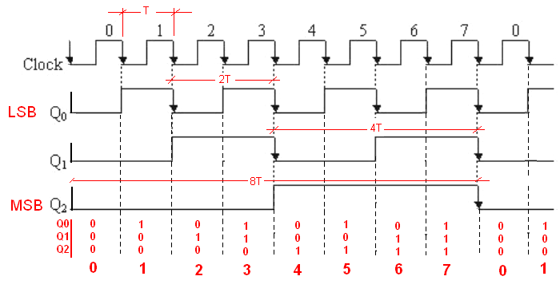
Örnek tasarım 1 : 0-7 arasında ileriye doğru sayan MOD8 asenkron sayıcıyı Düşen kenar tetiklemeli J-K FF’lar ile tasarlayınız.
Çözüm: MOD 8’in anlamı sayıcının kaç farklı durumda bulunacağıdır. Buradaki 8 değişik durumu ifade edebilmek için 3 adet FF kullanmalıyız. Şimdi bu FF’ların çıkış dalga şekillerinin clock işaretine göre nasıl değişmesi gerektiğini zaman diyagramı halinde çizelim.
Dikkat ediniz ki; Q₀ işareti Clok işaretinin frekansının 2’ye bölünmüş şekli, Q₁ işareti Q₀’ın, Q₂ ise Q₁’in frekansının ikiye bölünmüş şeklidir. Buna göre; FF0’ın Clock girişine Clock işaretini, FF1’in Clock girişine Q₀ (FF0’ın çıkışı) ve FF2’nin Clock girişine ise Q₁ (FF1’in çıkışı) işareti uygulanmalıdır. Yine dikkat ediniz ki her bir çıkış işareti, clock girişine uygulanan işaretin düşen kenarlarında konum değiştiriyor (Toggle oluyor). Bu durum; kullanacağımız FF’un tanım tablosundan yararlanarak uyarma girişlerine nasıl bir işaret uygulayacağımızı belirlemek için kullanılır. Buna göre yapılan uygun bağlantı aşağıda verilmektedir. Problem çözülmüştür.

Slide 29
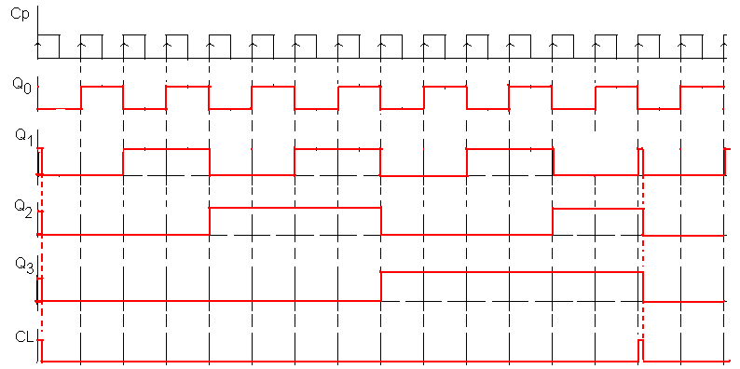
Örnek Tasarım II: 0-13 arasında ileriye doğru sayan MOD14 asenkron sayıcıyı yükselen kenar tetiklemeli, asenkron girişli T tipi FF’lar ile gerçekleştirmek için;
a) Sayıcı çıkışlarının ve kontrol işaretinin, clock işaretine göre değişimini zamana göre çiziniz, b) Varsa kontrol işaretinin denklemini elde diniz, c) Sayıcının lojik şemasını çiziniz.
Çözüm: MOD14 sayıcı olduğuna göre en az 4 FF ile bu problemi çözmeliyiz. Ancak bu bir tam sayıcı değildir. Yani MOD16 değildir. Bunun için sayıcı 13’ü gösterdikten sonra tekrar 0’a dönmelidir. Bunun için çok kullanılan bir yöntem FF’ların asenkron girişlerinden yararlanmaktır. Bunun için 4 bitlik sayıcı dalga şekilleri, 4 bitlik tamsayıcı gibi çizilir. Ancak 13. Durum 1 periyot devam ettikten sonra 14. durum oluştuğu anda çıkışların tekrar 0’a dönmesi ve baştan devam etmesi gerekir. 14.durumdan 0 durumuna dönülmesi için; CL = Q_{3 .}Q_{2 .}Q_{1 .}Q’₀ şeklinde bir kontrol denklemi gereklidir.

Slide 30
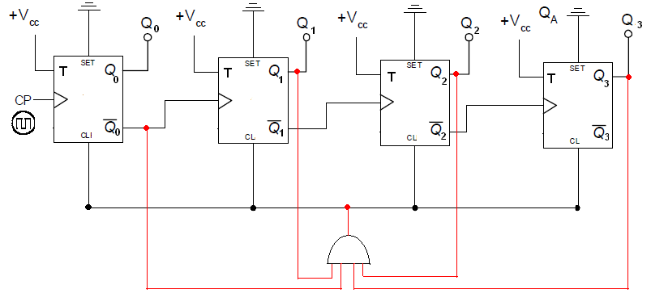
Sayıcının lojik şemasını çizmek için 4 adet FF tam sayıcı gibi bağlanır. Dikkat ediniz ki yükselen kenar tetiklemeli FF kullanılıyor fakat, Q1, Q2, Q3 çıkışları bir önceki FF çıkışının düşen kenarında konum değiştiriyor. Bunun için FF Clock girişlerinin şemadaki gibi bağlanacağı açıktır. Ayrıca her bir T FF’un Toggle çalışması için T kontrol girişlerine Lojik 1 uygulayınız.
Elde edilen CL = Q_{3 .}Q_{2 .}Q_{1 .}Q’₀ bu işareti, CL girişlerine uygulayarak FF’lar asenkron olarak 0’lannası sağlanır.

Slide 31
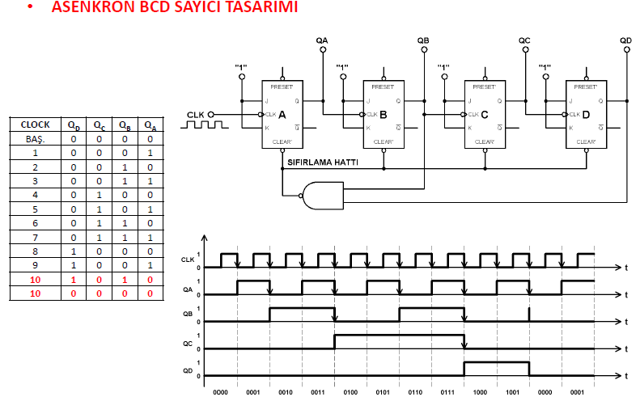

Slide 32
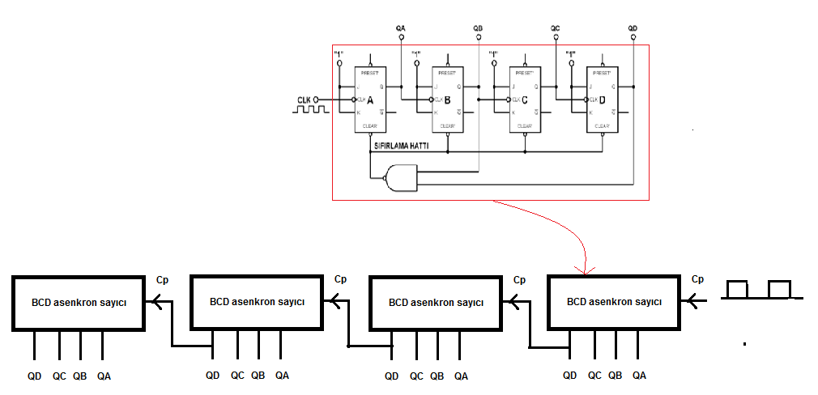
Soru: 0…999 arası sayam Mod1000 sayıcıyı nasıl gerçekleştirebilirsiniz.

Slide 33
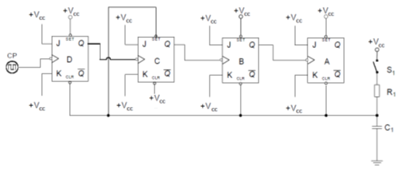
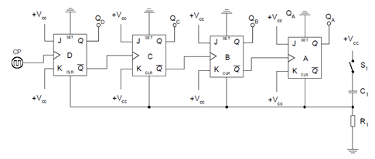
Aşağıdaki devreleri analiz ediniz.

Slide 34
Bu asenkron sayıcı analiz etmek için tüm çıkış işaretlerinin CP’ya göre değişimini bir pattern için elde ediniz. Bu sayıcının özelliği nedir?

Slide 35
Bu bir ileri-geri sayıcıdır. Nasıl Çalıştığını açıklayınız

Slide 36
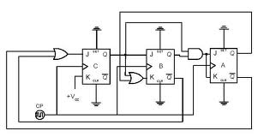
Bu devreyi analiz ediniz

Slide 37
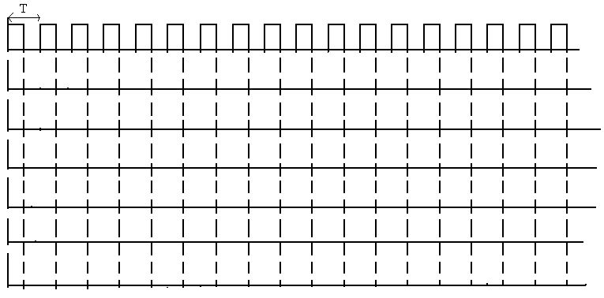
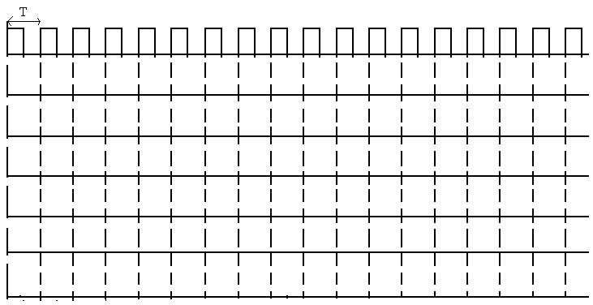
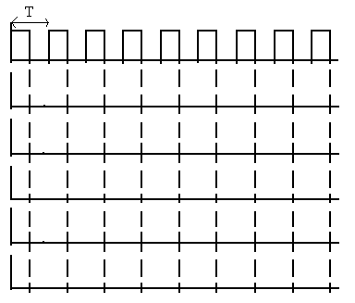
Çalışmalarınızda kullanmak için bu şablonları hazırlamanız tavsiye edilir.

